Slide 1

Agrosoft
Aplicativo de comercio directo.
Johan Fernando Ochoa Lozano
Duvier Olmos Cometa
Juliana Tique Ortiz
Derek Saavedra Castañeda

Slide 2
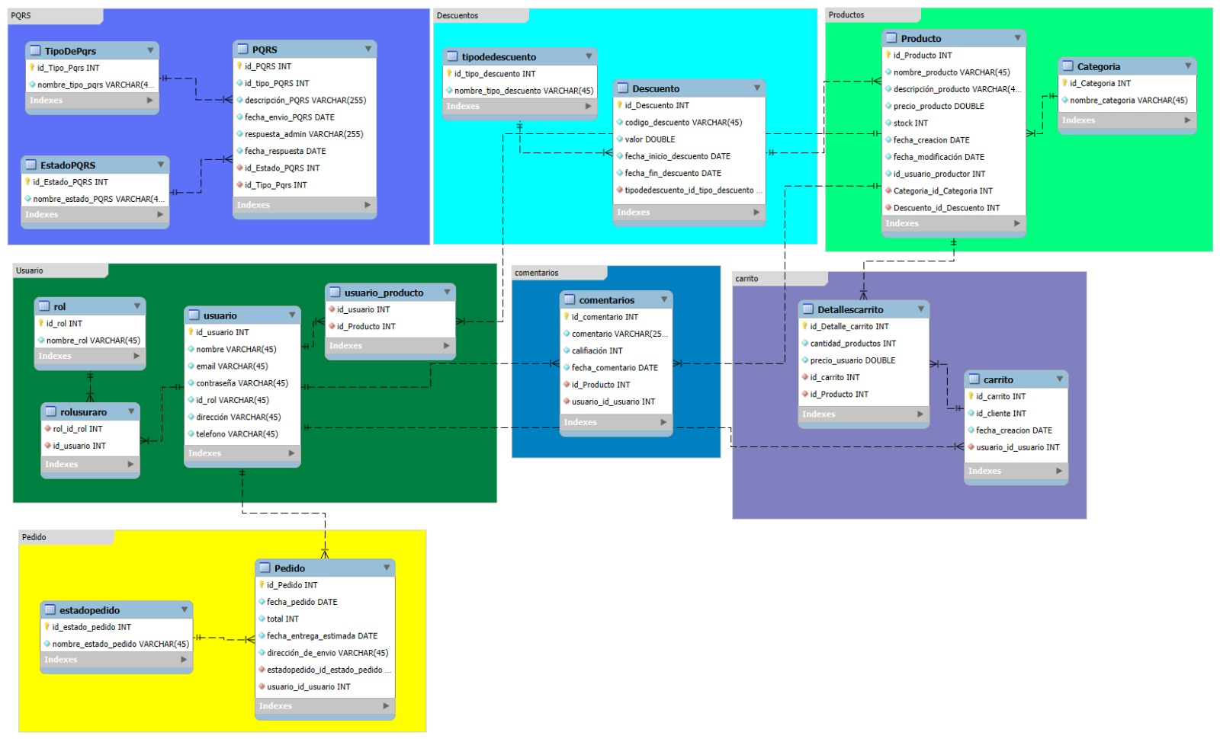
Modelo relacional
Enlace:
https://drive.google.com/file/d/1nyKKH33NekEpV_EtIfb3txztgRzZGeK5/view?usp=drive_link

Slide 3
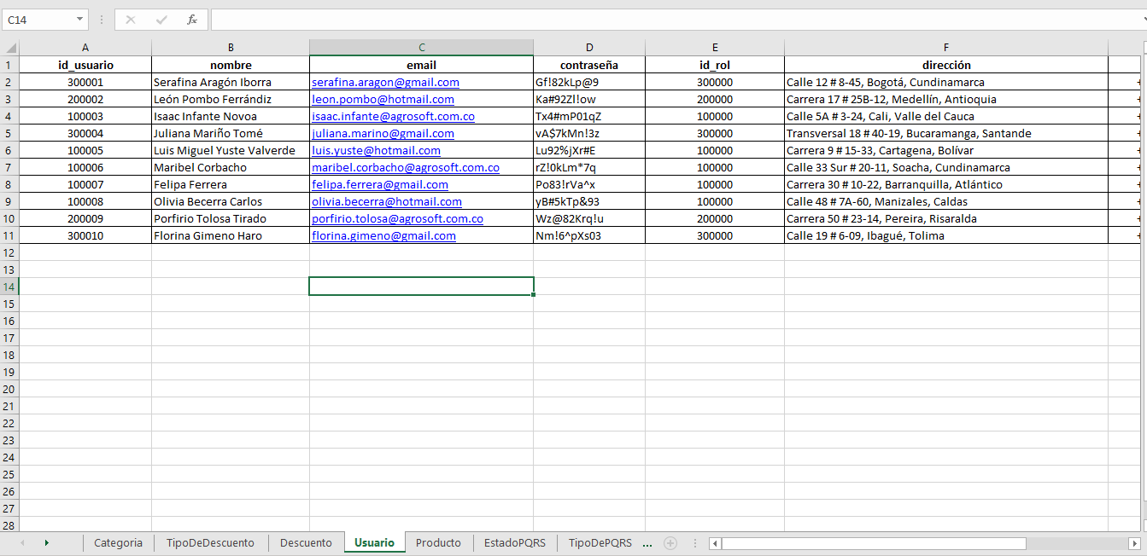
Normalización
Enlace:
https://docs.google.com/spreadsheets/d/1rvnU257yqAvmt9buVgcBxMk9qonhjyxQ/edit?usp=drive_link&ouid=106337483190684096692&rtpof=true&sd=true

Slide 4
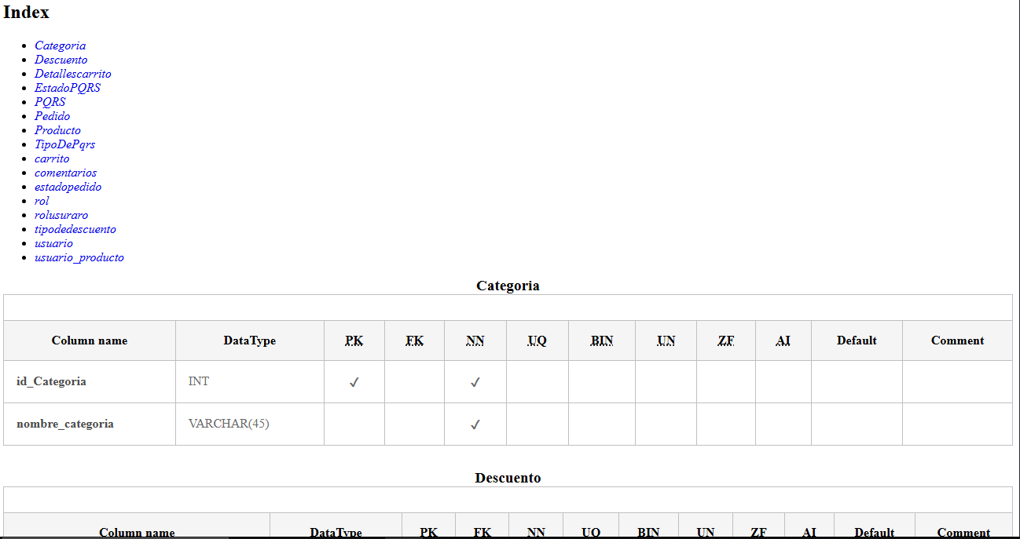
Diccionario de datos
Enlace:
https://drive.google.com/file/d/16Zqt812WTKcjYywUcTDmPVkVQDOJeSWz/view?usp=drive_link

Slide 5
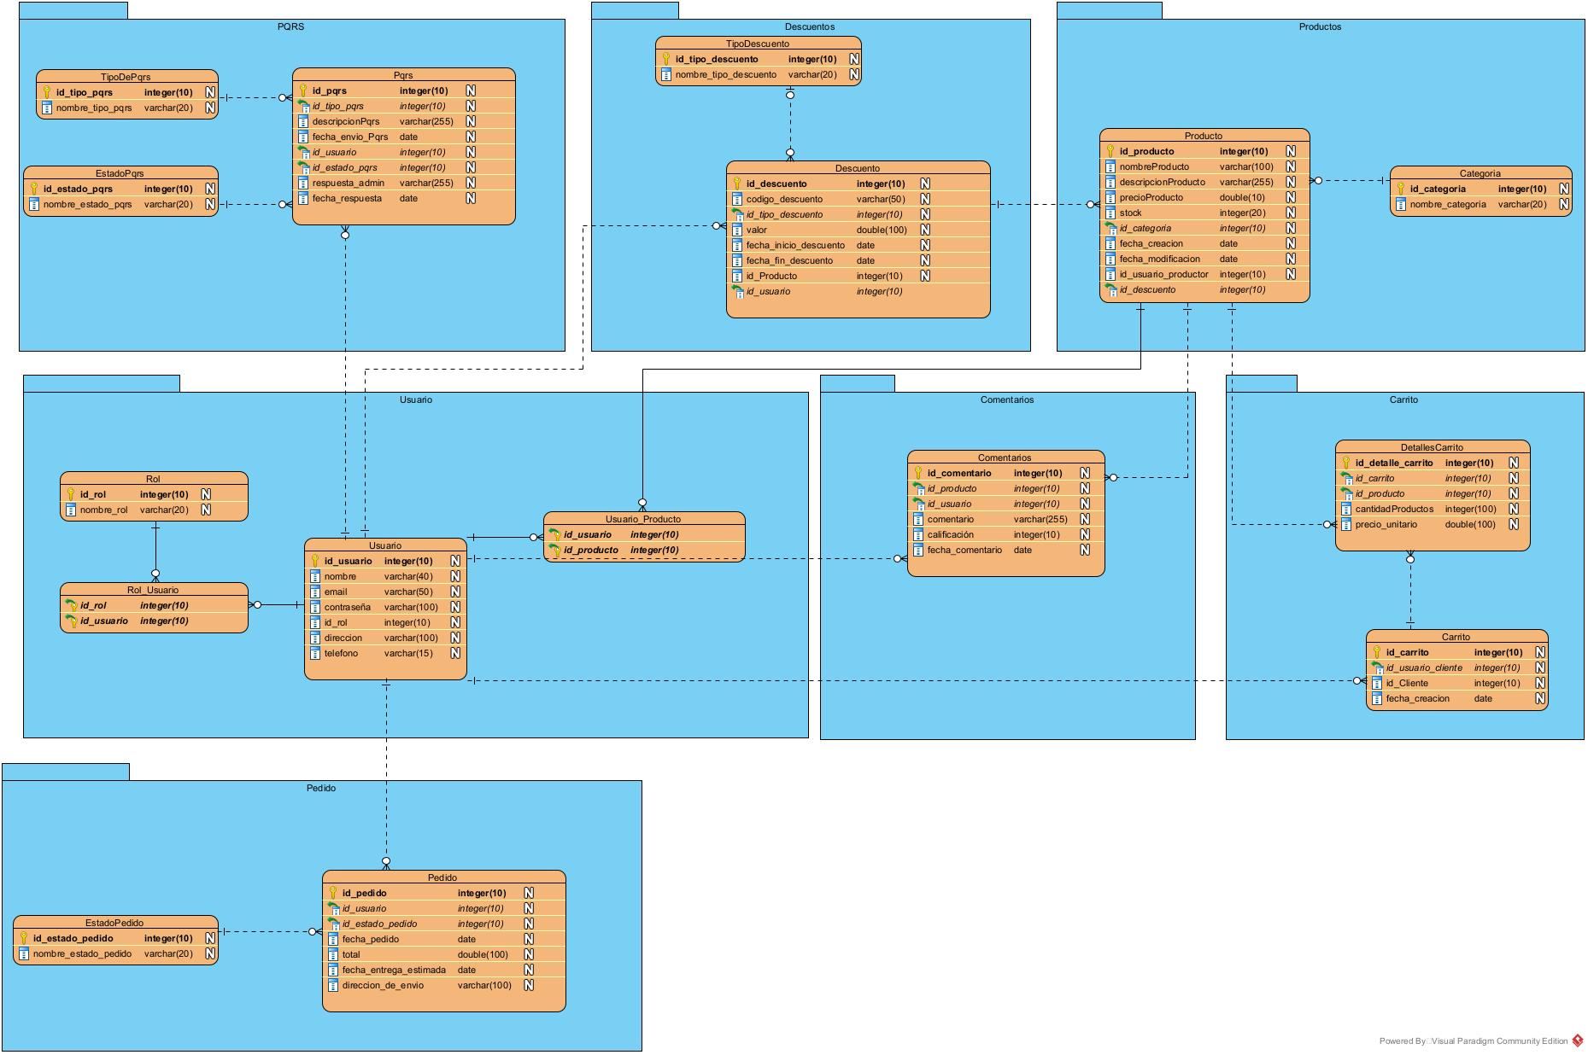
Modelo entidad-relación
Enlace:
https://drive.google.com/file/d/1CTuS3sCblY5yuqw_W-wJnOnC5e7S07Q2/view?usp=drive_link

Slide 6
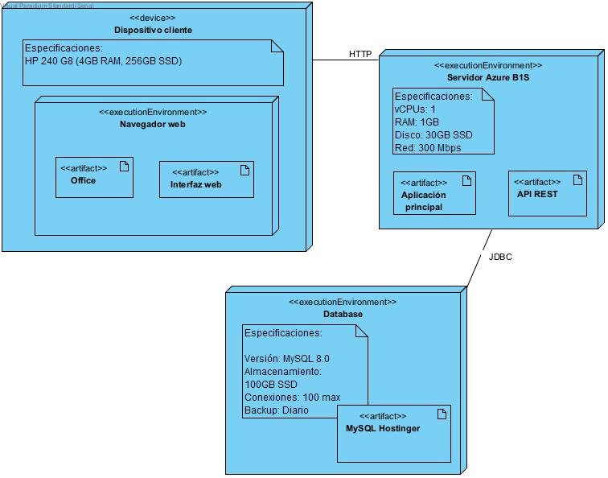
Diagrama de despliegue
Enlace:
https://drive.google.com/file/d/1rfxryK7yY6jvDNK5W1kIUmnuNkq-_Kn-/view?usp=drive_link

Slide 7
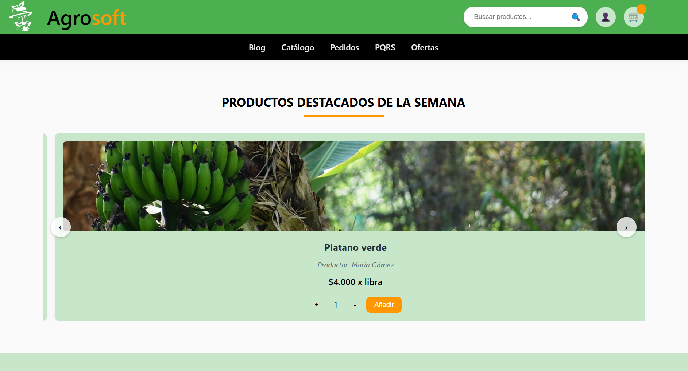
Prototipo navegable
Enlace:
https://drive.google.com/file/d/1XhnwSesfbztgRyGFO2qfTiWxTnDxMRyB/view?usp=drive_link

Slide 8
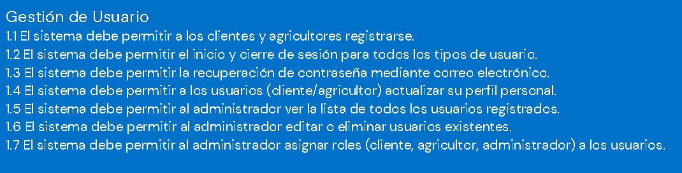
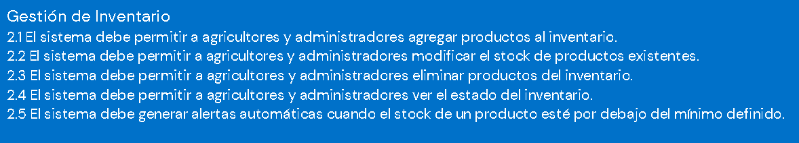
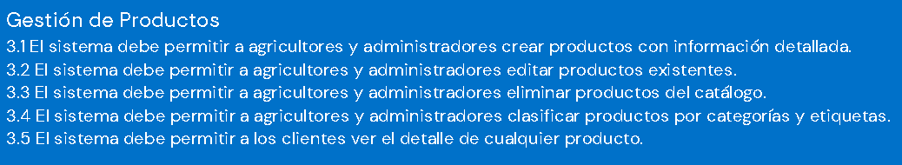
Requerimientos funcionales
Enlace IEEE830:
https://docs.google.com/document/d/1QkZ7WWZiGUmqZ70WMKk1HZH43xekb20a/edit?usp=drive_link&ouid=106337483190684096692&rtpof=true&sd=true (Pag 26)

Slide 9
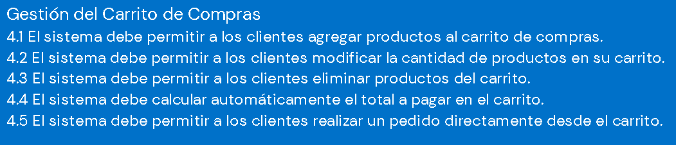
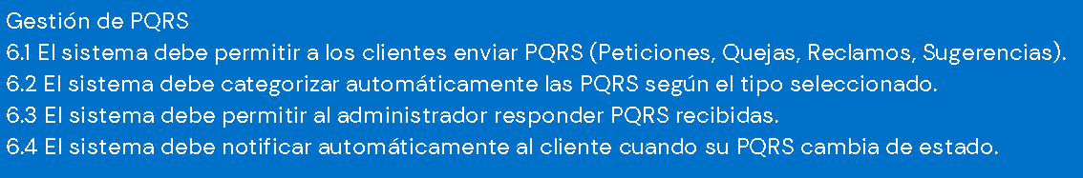
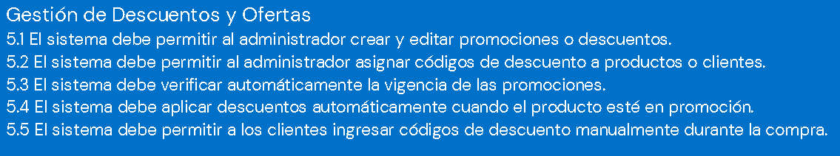
Requerimientos funcionales
Enlace IEEE830:
https://docs.google.com/document/d/1QkZ7WWZiGUmqZ70WMKk1HZH43xekb20a/edit?usp=drive_link&ouid=106337483190684096692&rtpof=true&sd=true (Pag 26)

Slide 10
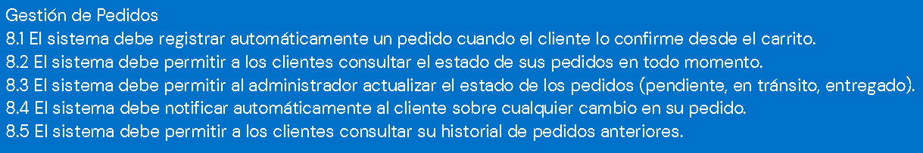
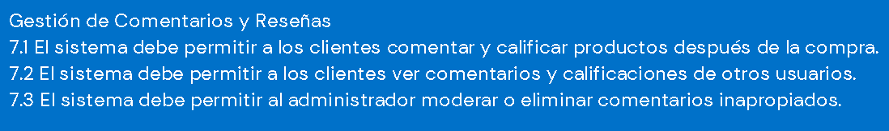
Requerimientos funcionales
Enlace IEEE830:
https://docs.google.com/document/d/1QkZ7WWZiGUmqZ70WMKk1HZH43xekb20a/edit?usp=drive_link&ouid=106337483190684096692&rtpof=true&sd=true (Pag 26)

Slide 11
Repositorio git
Enlace: https://github.com/DuvierOlmos/AgroSoft-Beta.git

Slide 12
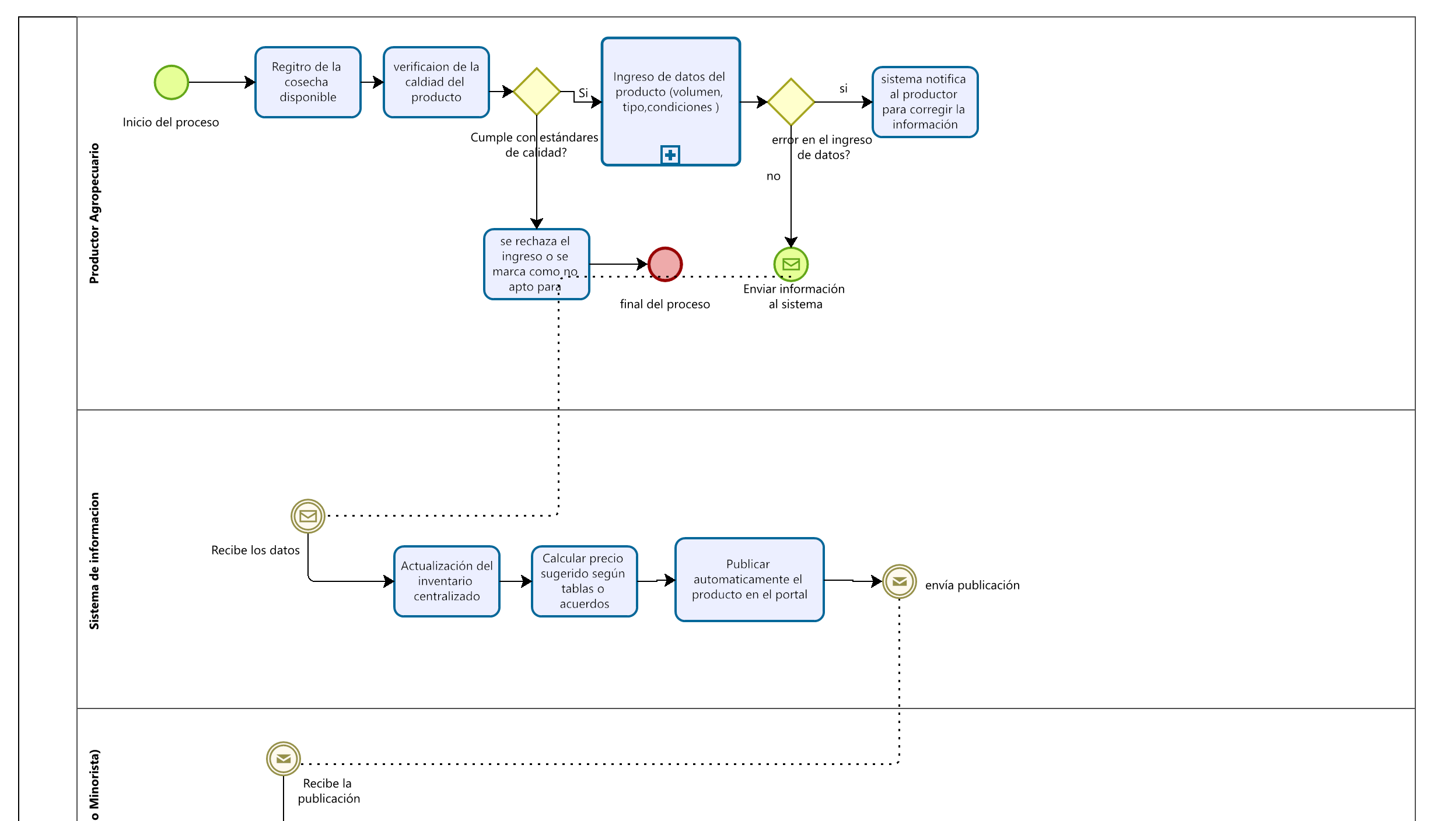
Diagrama BPMN
Enlace:
https://drive.google.com/file/d/1nTHVubTvZcI4CPC9qbmeGmhg_u0YNHAM/view?usp=drive_link

Slide 13
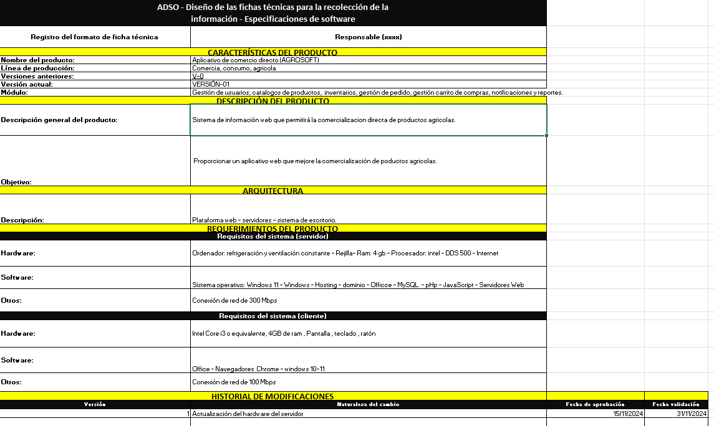
Ficha técnica
Enlace:
https://docs.google.com/spreadsheets/d/1f7tnnOKpb_2ppP3jluL55B02YG7nvNx5/edit?usp=sharing&ouid=106337483190684096692&rtpof=true&sd=true

Slide 14
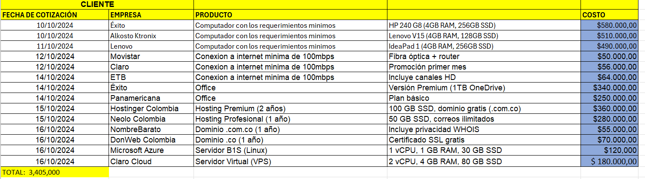
Cotizaciones
Enlace:
https://docs.google.com/spreadsheets/d/1f7tnnOKpb_2ppP3jluL55B02YG7nvNx5/edit?usp=sharing&ouid=106337483190684096692&rtpof=true&sd=true

Slide 15
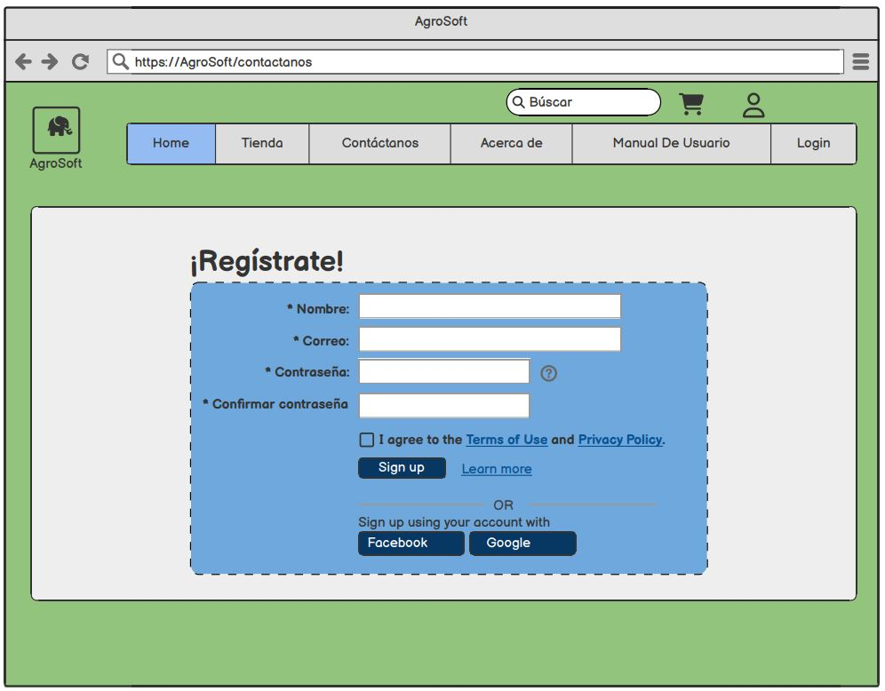
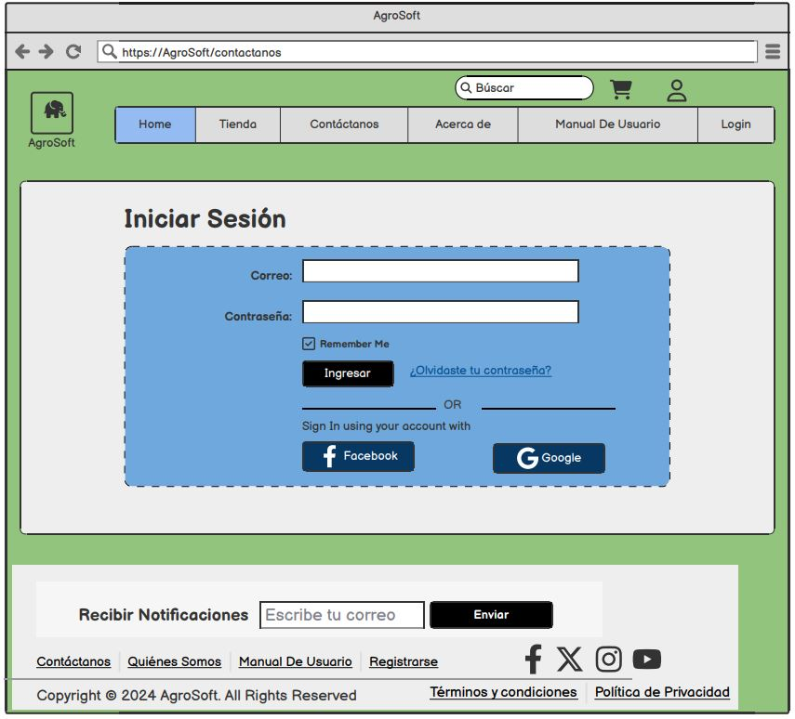

Mockup

Slide 16
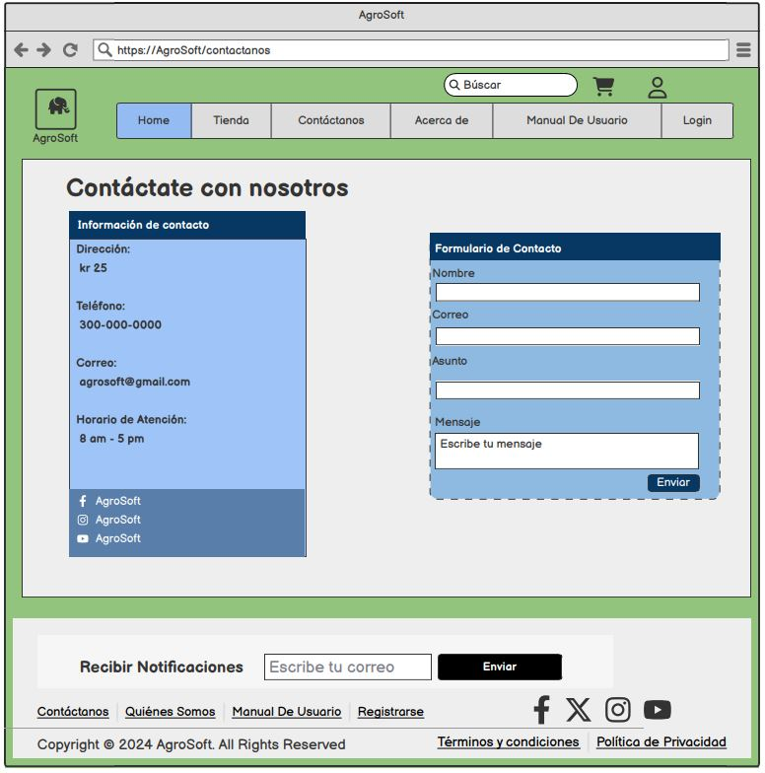
Mockup

Slide 17
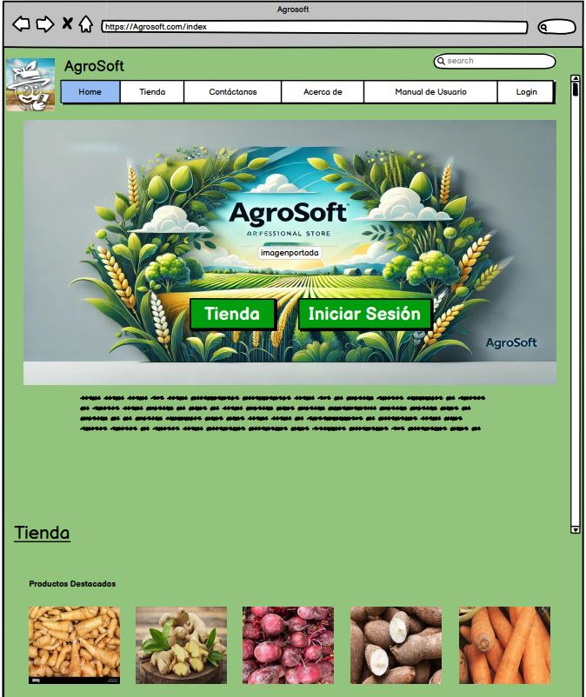
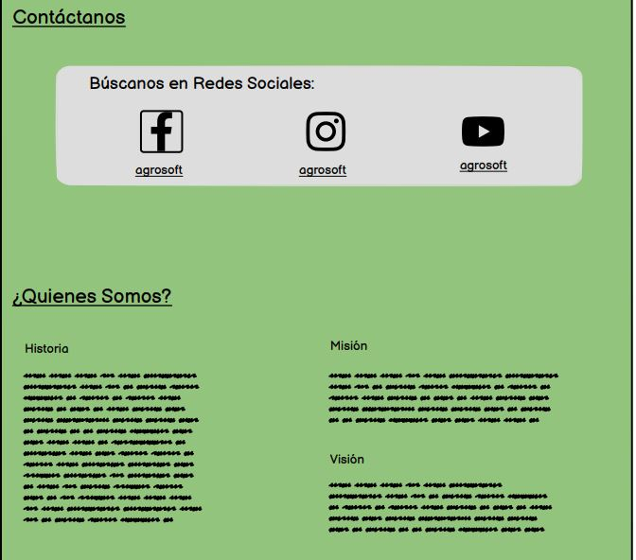
Mockup

Slide 18
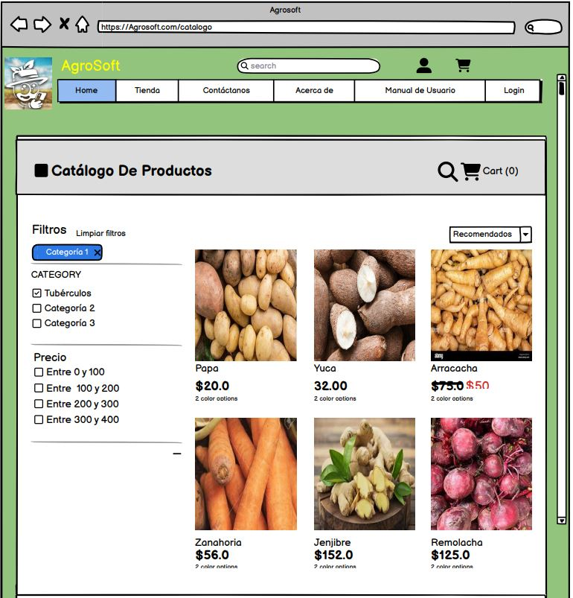
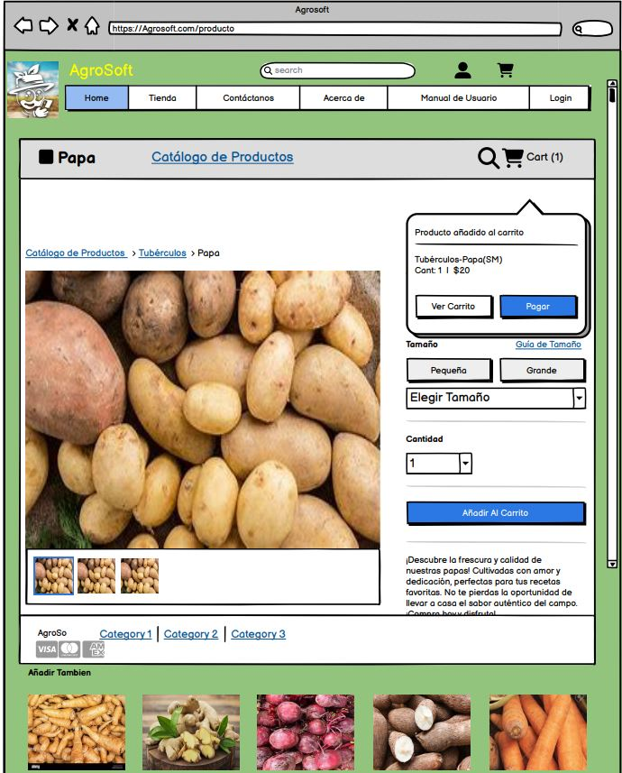
Mockup

Slide 19
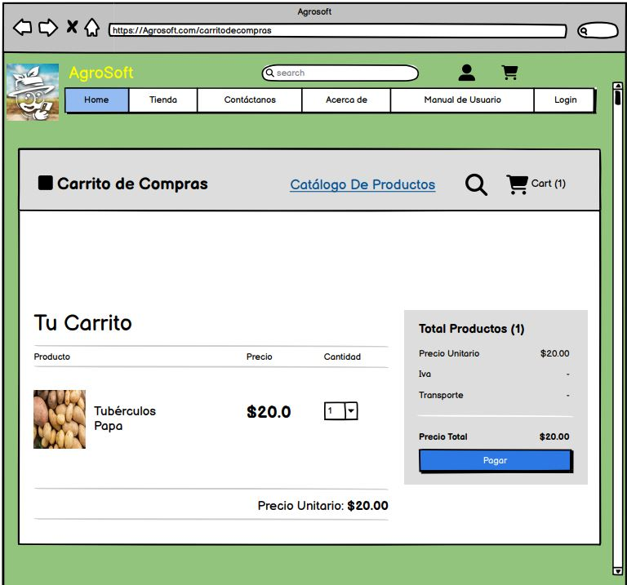
Mockup

Slide 20

Presentación elaborada por:
Johan Fernando Ochoa Lozano
Duvier Olmos Cometa
Juliana Tique Ortiz
Derek Saavedra Castañeda
Como material de apoyo sustentación ADSO
Trimestre III SENA –CEET
2025

Slide 21


